Slide 1
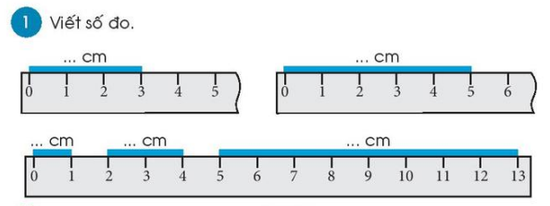
3
5
1
2
8

Slide 2
cm
cm
cm
cm
cm
6 cm
6 cm
6 cm
6 cm
6 cm
20 cm
20 cm
20 cm
20 cm

Slide 3
C

Slide 4
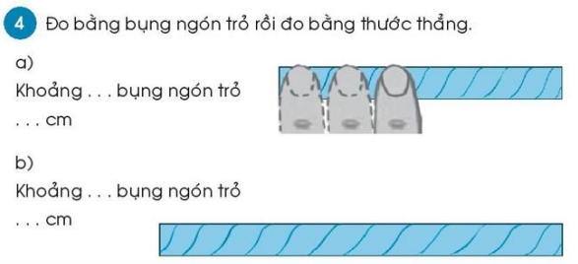
Thực hành đo bằng tay và bằng thước

Slide 7
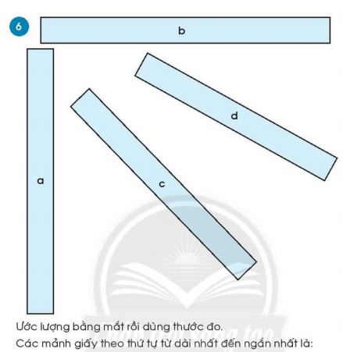
d

Slide 8
